Slide 1






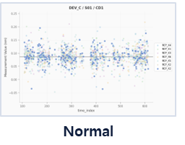
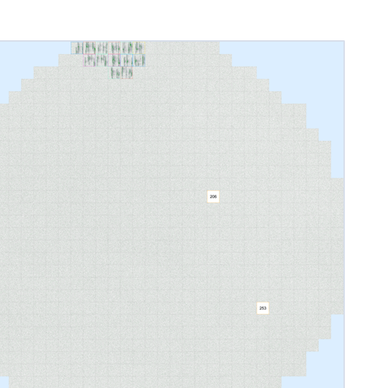
반도체 AI AGENT · TOOL ORCHESTRATION ABLATION
엔지니어가 하던 일을 AI Tool이 대신하고 — 조치까지 실행한다
① 원래 — 엔지니어 수작업
확인만 5단계 — 열고, 보고, 뒤지고, 접속하고, 보고서까지 쓴다
STEP 1
수 분
→
STEP 2
수십 분
→
STEP 3
반나절
→
STEP 4
수십 분
→
STEP 5
수 시간
SPC 화면을 열어 trend 직접 확인 — lot·chamber 바꿔가며 조회
이번 lot Failbit Map을 열어 불량 분포를 눈으로 확인
"어디서 본 패턴인데" — 과거 사고 이미지·Note를 뒤져 하나하나 대조
의심 시점 확인차 MES/SPC 접속, PM·변경점 이력 조회
보고서 작성·회의 소집 , 조치 품의·결재까지
✚ 답변의 고도화
Tool이 하나 붙을 때마다 같은 질문의 답이 진화한다
STEP 0
"결론: 7/26 Scanner PM 후 Focus/Dose 재보정 누락 이 원인입니다. 근거 3종(Trend·Map·이력) 인용 — 설비 진행 금지(인터락), 조치 코드 발행, 보고서 공유 까지 완료했습니다."
기동 — 두 경로
Chat 질문
"7/26 02시부터 CD 급등, Map상 edge 집중 — ’25.11 유사사례와 87% 일치 , 당시 원인은 Scanner Focus 드리프트였습니다."
"7/26 02시 CD 급등, edge 집중, 유사사례 87% 일치 — 설비 이력에서 7/26 Scanner PM 직후 Focus 재보정 누락 을 확인, 원인이 특정 됩니다."
"PHO-D03 CD가 갑자기 올랐는데, 원인이 뭐야?"
"7/26 02시부터 CD가 급등했고, Map상 edge 국부 집중 — Focus 편차형 불량이 의심됩니다."
"7/26 02시부터 CD가 급등 했습니다."
→
→
→
→
→
or
Trend 이상 자동 감지
② AI Tool이 대신
Tool이 정보를 가져오고, 출력이 답변에 쌓인다
계측 Trend 조회
수 초
→
불량 Map 판독
수 초
→
과거 사례·Note 검색
수 초
→
설비 이력 조회
수 초
→
결론 보고서·조치 생성
수 초
변화점 검출 시 사람 없이 자동 기동
조회 결과
판독 결과
검색 결과 · 유사도순
SQL 조회 → 결과
판정 보고서 · 자동 작성
어느 쪽이든 이후 진행은 동일
07/26 02:14부터 CD +0.8nm 변화점 자동 검출
edge 국부 집중 소견: Focus 편차형
① '25.11 PHO-D01 유사도 87% — Focus 드리프트 ② '25.03 PHO-B02 — 동일 패턴
SELECT * FROM eqp_history …
원인: PM 후 재보정 누락 근거 3종 인용 · 조치안 포함
07/26 02:14 Scanner PM · Dose +0.4 · Focus 재보정 없음
→ 답변에: 유사사례 3건+당시 조치 인용
→ 답변에: 급등 시점 특정
→ 답변에: Map 이미지+소견 첨부
→ 답변에: 재보정 누락 = 원인 확정
→ 답변에: 최종 결론+조치안
③ 판단 · 조치
통보 → 참고 공유 → 권고 → Hold → 기간시스템 직접 실행
알림 통보
●○○○○
→
참고 공유
●●○○○
→
간단 조치 — 권고
●●●○○
→
예방 조치 — Hold
●●●●○
→
최종 결론 + 직접 실행
●●●●●
"CD 급등 발생" 이상 알림만
불량 유형(edge 집중) 참고 통보
노광계 우선 점검 권고 — 메일
해당 lot Hold · 점검 요청
인터락 · 조치 코드 · 보고서
MES 접속
반도체 품질 이상감지 Agent · 엔지니어 수작업 → AI Tool 대체 → 조치 실행
01
Notes:
엔지니어의 확인 5단계(trend→Map→과거사례 대조→이력→보고)를 AI Tool이 수 초에 대신하고, 정보가 쌓일수록 조치가 통보→참고→권고→Hold→기간시스템 직접 실행으로 강해진다. STEP 0은 질문 또는 자동 감지 기동.

